Slide 1
Любимое время года
Русский язык и литература. 6 класс

Slide 2
Вы узнаете:
Почему происходит смена времен года на Земле;
Вы сможете:
-определить основную мысль и цель текста;
-напишете синквейн о любимом времени года;
-используете существительные в качестве несогласованных определений.

Slide 3

Задание 1
Составьте кластер с ключевым словосочетанием
«Времена года»
ВРЕМЕНА ГОДА

Slide 4
ПРИМЕРНЫЕ ОТВЕТЫ
ЗИМА
СЕЗОНЫ
ОСЕНЬ
ВРЕМЕНА ГОДА
ЛЕТО
ВЕСНА

Slide 5
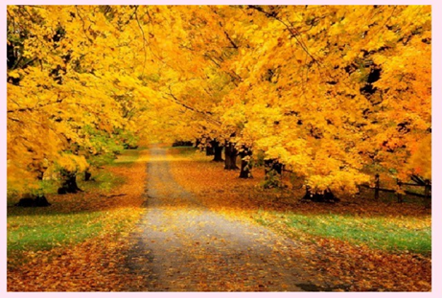
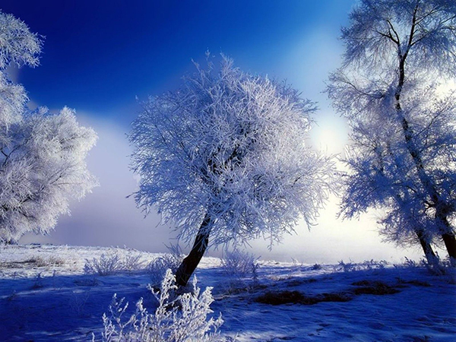

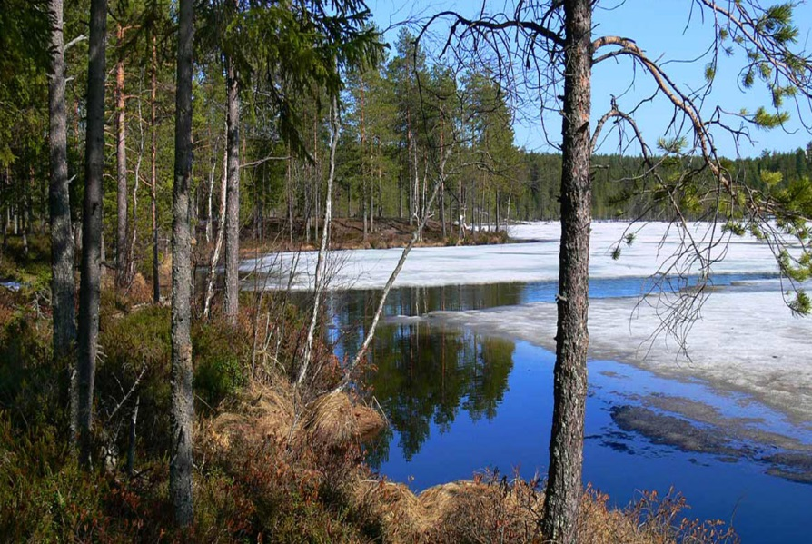
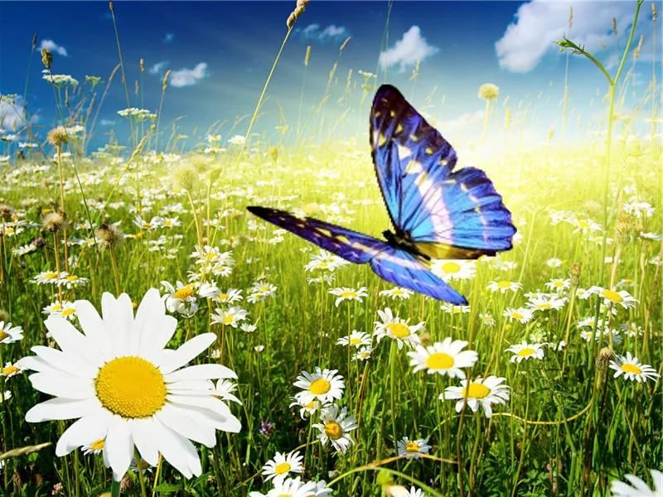
Задание 2
Отгадайте загадки
Лес разделся
Небо просинь
Это время года-...
Зазвенели ручьи, прилетели грачи
В улей пчела первый мед принесла
Кто скажет, кто знает, когда это бывает?
В небе-радуга-дуга
На грядке –ягода-нуга
Солнцем озеро согрето:
Всех зовет купаться....

Slide 6
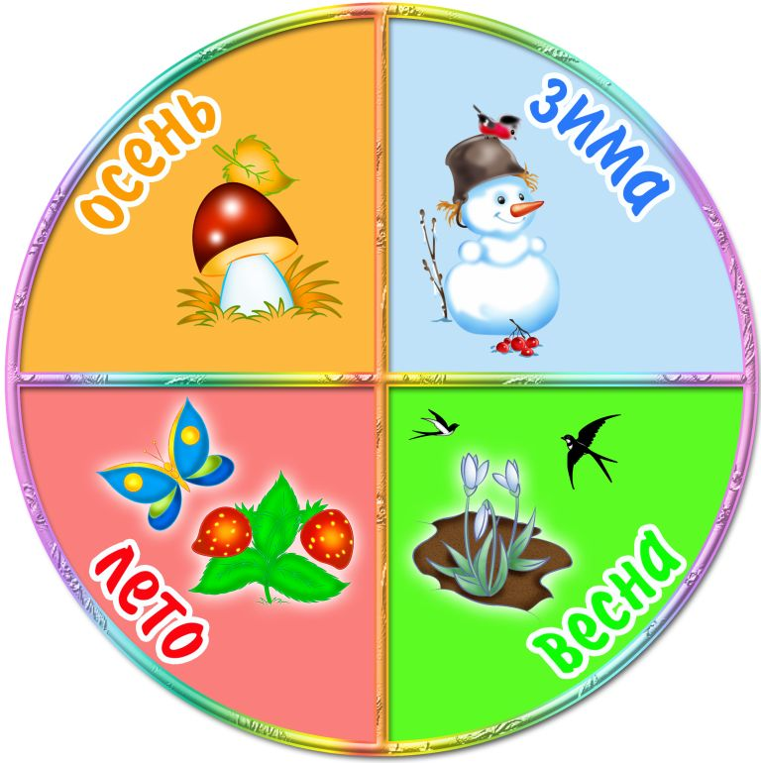
ОТВЕТЫ
1
2
4
3

Slide 7
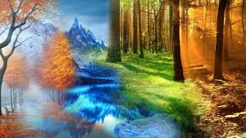
Задание 3
Прочитайте текст, определите основную мысль и цель текста.
Лето сменяет прохладная осень, потом наступает зимняя стужа , и после приходит долгожданная весенняя оттепель - и так бесконечное количество раз, из года в год. В чём же таинство этого природного явления и почему происходит смена времен года на Земле?
Чтобы в полной мере визуально представить картину, как это происходит, стоит рассказать, как движется земной шар в космосе.

Slide 8

Этих движений два:
1) Земля вокруг своей оси (условной линии, проходящей через центр северного и южного полюсов) совершает за сутки полный оборот. Благодаря этому астрономическому явлению день сменяет ночь. Когда на континентах, обращённых к Солнцу, горячий полдень, на неосвещаемых континентах - глубокая ночь.
2) Земля перемещается по эллипсовидной траектории вокруг Солнца, совершая полный оборот в течение 1 года.

Slide 9
Примерные ответы
Основная мысль текста: почему времена года сменяют друг друга
Цель текста: рассказать почему и как происходит смена времен года.

Slide 10
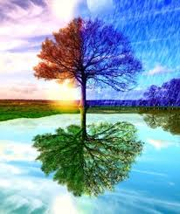
Задание 4
Подумайте и ответьте на вопрос:
Какие изменения в природе происходят весной, летом, осенью и зимой?
ВЕСНА - март, апрель, май.
ЛЕТО- июнь, июль, август.
ОСЕНЬ - сентябрь, октябрь, ноябрь.
ЗИМА - декабрь, январь, февраль.

Slide 11

Проверьте себя!
ВЕСНА - март, апрель, май. Природа начинает пробуждение после зимней спячки, начинается период роста и цветения растений.
ЛЕТО- июнь, июль, август. Период активного размножения и роста растительного мира.
ОСЕНЬ - сентябрь, октябрь, ноябрь. Замедление роста, подготовка природы к зимнему сну.
ЗИМА - декабрь, январь, февраль. Период затишья, длительного сна природы.

Slide 12
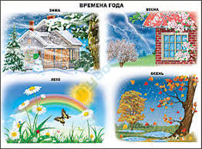
Задание 5
Составьте синквейн о вашем любимом времени года
Синквейн – это не простое стихотворение, а стихотворение, написанное по следующим правилам:
1 строка – одно существительное, выражающее главную тему cинквейна.
2 строка – два прилагательных, выражающих главную мысль.
3 строка – три глагола, описывающие действия в рамках темы.
4 строка – фраза, несущая определенный смысл.
5 строка – заключение в форме существительного (ассоциация с первым словом).

Slide 13
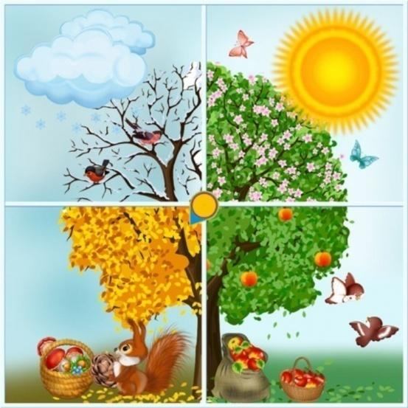
ПРИМЕРНЫЕ ВАРИАНТЫ СИНКВЕЙНОВ
1.Осень
2.Разноцветная, печальная
3.Изменяет, восхищает,удивляет
4.Осень радует нас своими красками.
5.Художник
1.Зима
2.Морозная, холодная
3.Радует, бушует,покрывает
4.Поет зима, аукает
5.Проказница
1.Весна
2.Молодая, цветущая
3.Журчит, расцветает, поет
4.Будит природу ото сна.
5. Пробуждение
1.Лето
2.Звездное, знойное
3.Наступает,состоит,отличается
4.Радует всех детей
5.Красавица

Slide 14
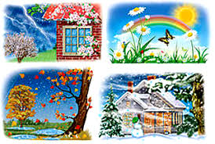
Задание 6
Используйте существительные в качестве несогласованных определений
Образец: Прохладная осень- прохлада осени
Зимний холод-
Растительный мир-
Осенняя непогода-
Весенние цветы-
Летняя рыбалка-

Slide 15

Проверьте себя!
Зимний холод-холод зимы
Растительный мир-мир растений
Осенняя непогода-непогода осени
Весенние цветы-цветы весны
Летняя рыбалка- рыбалка летом

Slide 16
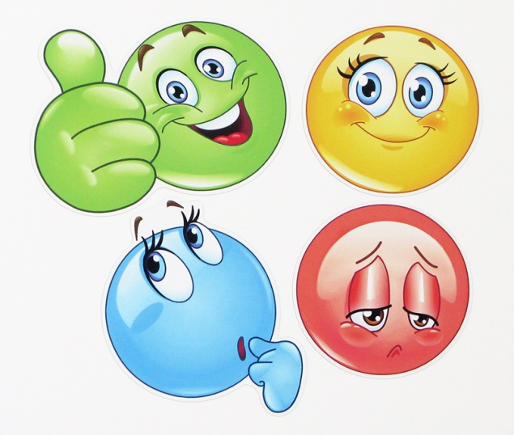
РЕФЛЕКСИЯ
Зеленый смайлик - Я очень всё хорошо понял, мне было интересно
Жёлтый смайлик – Мне всё понятно, но материал не всегда интересен
Синий смайлик – Я не всё понял, но мне было интересно
Красный смайлик – Я ничего не понял

Slide 17

ИТОГИ УРОКА
Вы узнали:
Почему происходит смена времен года на Земле;
-определили основную мысль и цель текста;
-написали синквейн о любимом времени года;
-использовали существительные в качестве несогласованных определений.

Slide 18
Баршаға қолжетімді, сапалы білім!
Үш тілді
Цифрлы Қазақстан
Нәтижелі
Қол
жетімді
Дербес оқыту
Тиімді
Білімді бағалау
Заманауи технология
Качественное образование,
доступное всем!

